Slide 1
ДЕПАРТАМЕНТ ОБРАЗОВАНИЯ Г. ЕКАТЕРИНБУРГА МУНИЦИПАЛЬНОЕ БЮДЖЕТНОЕ ДОШКОЛЬНОЕ ОБРАЗОВАТЕЛЬНОЕ УЧРЕДЕНИЕ - ДЕТСКИЙ САД № 497
«Памятники Победы»
воспитатель
Уланова Светлана Николаевна
Педагогический проект для воспитанников старшего возраста

Slide 2
«Памятники Победы»
Актуальность
Детям, у которых нет достаточного количества знаний о родной стране, трудно сформировать уважительное отношение к ней.
Чем больше ребёнок с детства будет знать о родном городе, тем ближе и роднее будет становиться ему Родина, Россия.
Нужно с детства знакомить детей с культурными и природными объектами. Одними из таких, являются памятники героям Великой Отечественной войны.
Проблема
В воспитании чувства патриотизма у подрастающего поколения важное место занимает изучение памятников, увековечивающих подвиг уральцев в разные исторические периоды. Это обелиски, монументы, мемориальные доски, памятники, установленные в честь тех, кто отдал жизнь, защищая Родину, а также происходит увеличение разрыва социкультурных связей между поколениями. Не знания расположения памятников в городе, их историю.

Slide 3
«Памятники Победы»
Задачи:
Знакомство дошкольников с конкретными архитектурными объектами города, посвященными событиям Великой Отечественной войны.
Воспитание любви и уважения к родному городу Екатеринбургу, его историческому прошлому.
Формирование умений узнавать знакомые памятники и составлять о них короткий рассказ, расширять активный словарный запас.
Цель проекта познакомить дошкольников с историческим прошлым города Екатеринбурга в период Великой Отечественной войны, ознакомить детей с памятниками, посвященными событиям Великой Отечественной войны в родном городе.

Slide 4
«Памятники Победы»
Гипотеза исследования - Екатеринбург имеет давнюю историю и многочисленные памятники истории и памятные места, которые представляют большой интерес для подрастающего поколения.
Объект исследования – город Екатеринбург.
Предмет исследования – памятники Победы города Екатеринбурга.
Теоретическая значимость исследовательской работы заключается в необходимости обобщить теоретические представления о памятных местах героям ВОВ города Екатеринбурга.
Практическая значимость: Материалы исследования могут быть использованы педагогами ДОО в образовательной деятельности по патриотическому воспитанию дошкольников через соприкосновение с историческим наследием нашего народа.

Slide 5
Формы и методы работы, используемые во время исследования
С детьми
Тематические занятия, игровые ситуации, беседы
Совместно с родителями
Родительское собрание посвященное основным аспектам патриотического воспитания;
Чтение произведений художественной литературы
Оформление стенда «Помню и горжусь», уголков Славы, уголков
Просмотр презентаций
Организация «Патриотического центра»
Экскурсия в музей военной техники «Боевая слава Урала», В. Пышма
Экскурсии к памятниками, посвященными событиям Великой Отечественной войны
Изготовление папок-передвижек
Тематическая экскурсия в детскую библиотеку №22
Акции «Письмо солдату» и «Письмо ветерану»

Slide 6
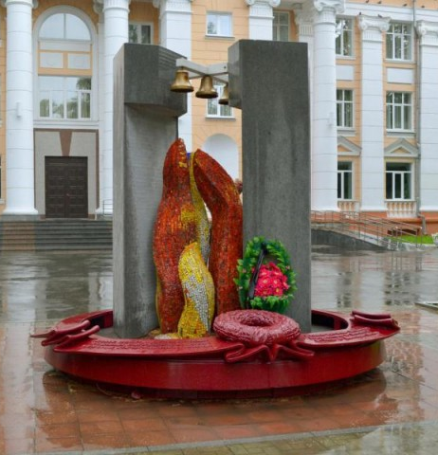
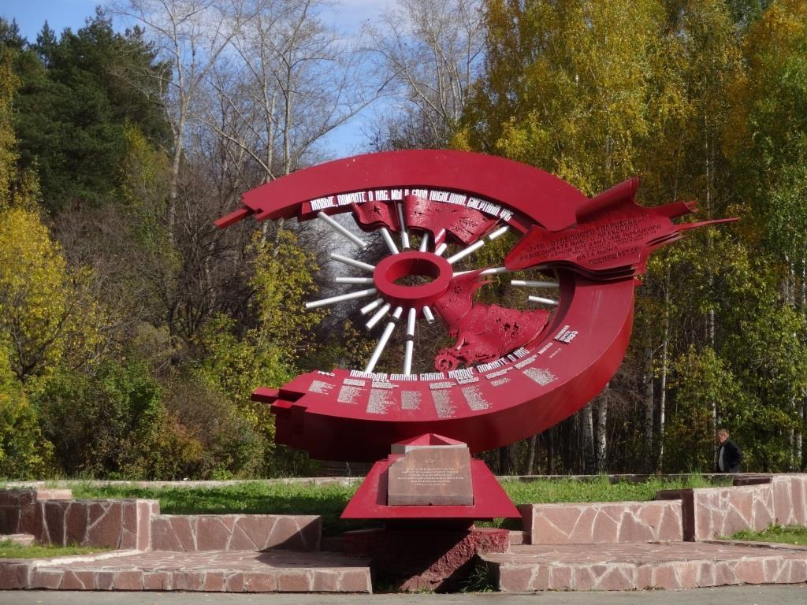
Виртуальная экскурсия по Екатеринбургу.
Памятники героям Великой Отечественной войны
Памятник героям-пожарным
В 2004 году в память о подвиге героев пожарников, погибших в годы войны и в мирное время, открыт памятник, который установлен перед входом в главный корпус Уральского института государственной противопожарной службы МЧС России
Памятник маршалу
Г. К. Жукову
Авторами монумента стали скульптор К. Крюнберг и архитекторы С. Гладких и Г. Белякин, которые более четырех лет работали над созданием композиции.
Памятник прославленному полководцу установлен 8 мая 1995 перед зданием Штаба Уральского ВО.
Памятник разведчикам-мотоциклистам
В 1995 году в Центральном парке культуры и отдыха был установлен монумент. В центре композиции установлено разорванное колесо мотоцикла, спицы которого символизируют лучи славы. По ободу колеса мчится мотоциклист, за его спиной изображен фрагмент боя.

Slide 7
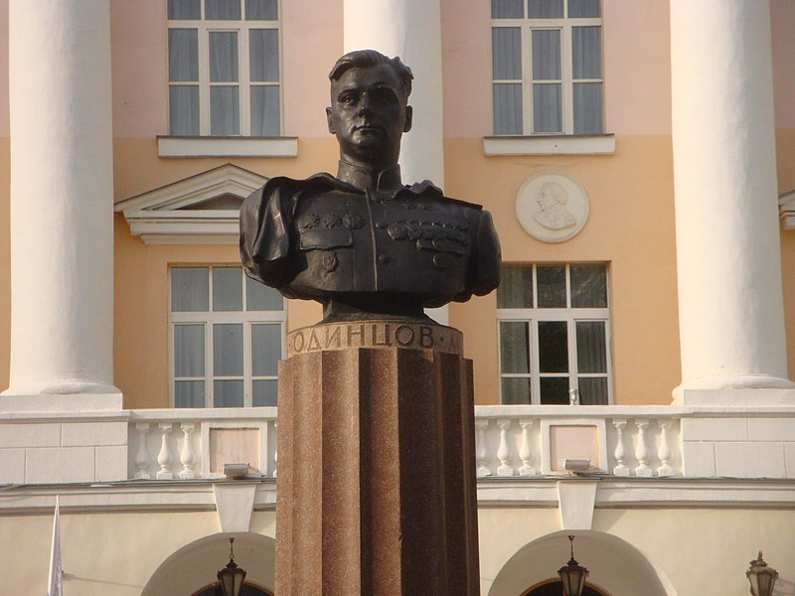
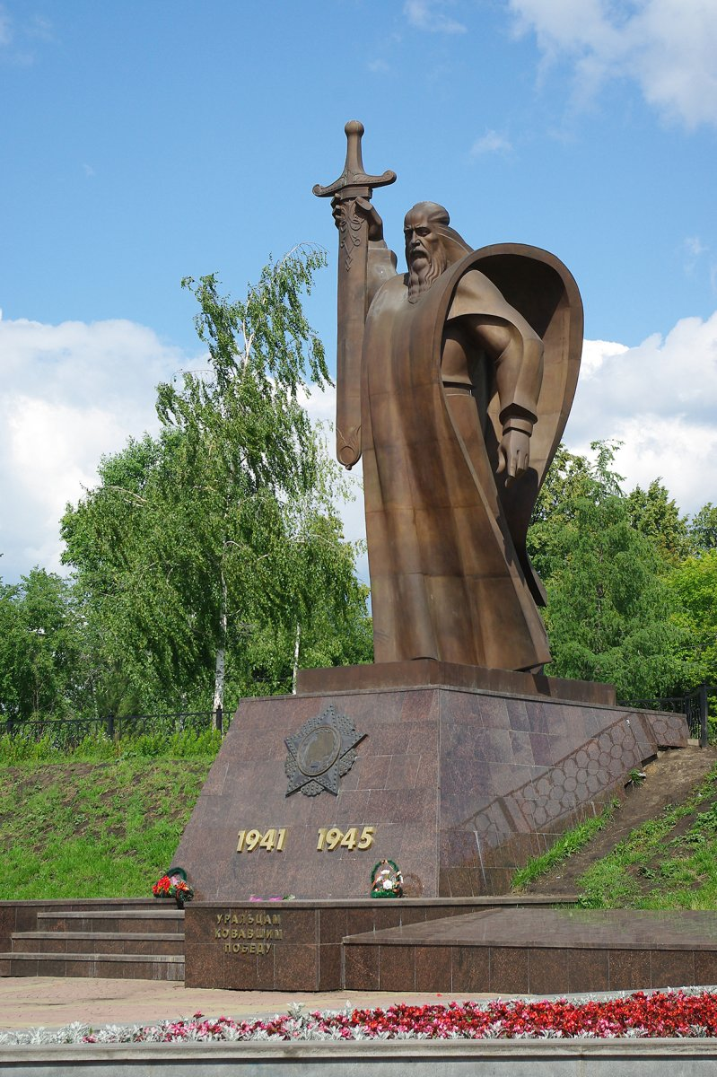
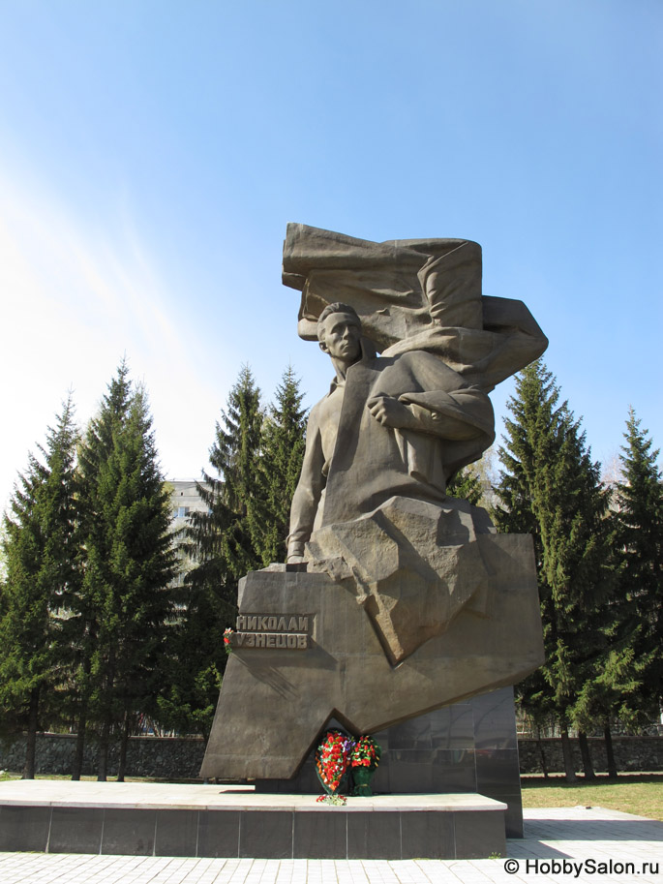
«Памятники Победы»
Памятник М. П. Одинцову
Памятник установлен в 1953 году напротив Суворовского военного училища. Автор бюста — скульптор С. И. Фокин, архитектор композиции — Б. А. Столяров.
Памятник почетному стрелочнику
Памятник «почетному стрелочнику» находится в районе улицы Технической — Ватутина в сквере. На постаменте фигура высокого человека в парадно-выходной форме.
Памятник
Уральцам,
ковавшим Победу
Монумент символизирует значительный вклад в победу всех уральцев. Торжественное открытие памятника «Седой Урал», символа Великой Победы состоялось на церемонии
5 мая 2005 года.
Памятник Н. И. Кузнецову
Накануне Дня Победы в Екатеринбурге в 1985 году был открыт памятник Н. Н. Кузнецову. Автором композиции является скульптор В. Е. Егоров.

Slide 8
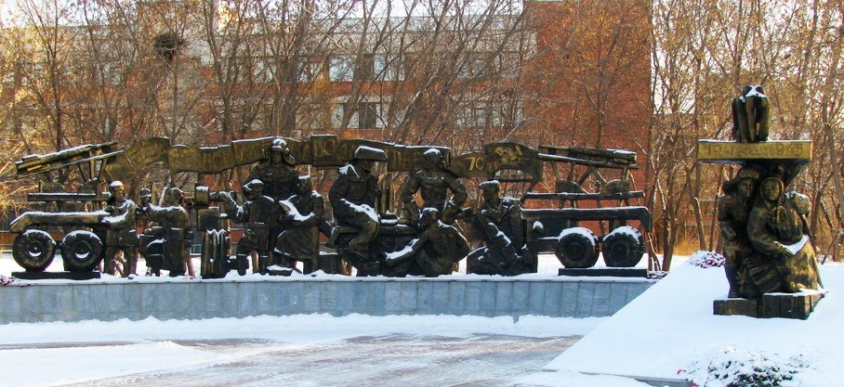
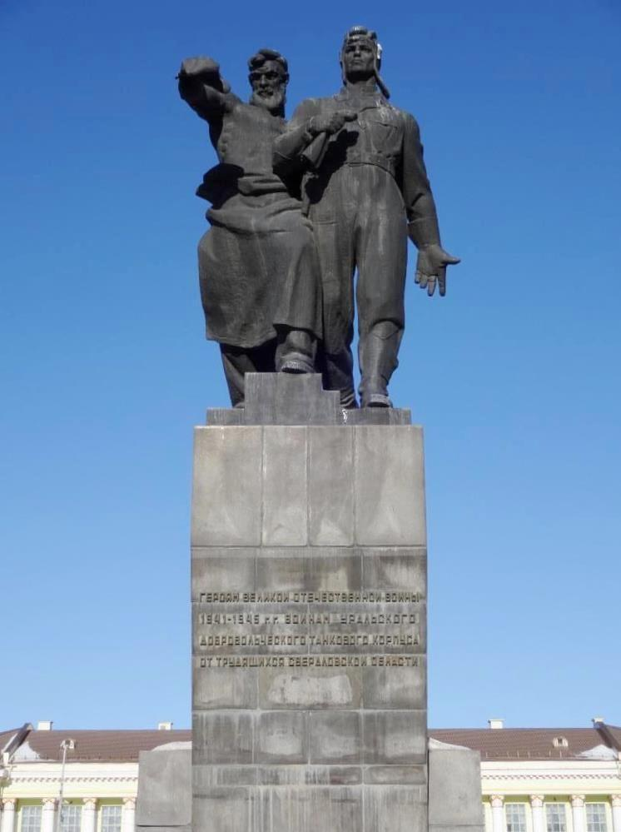
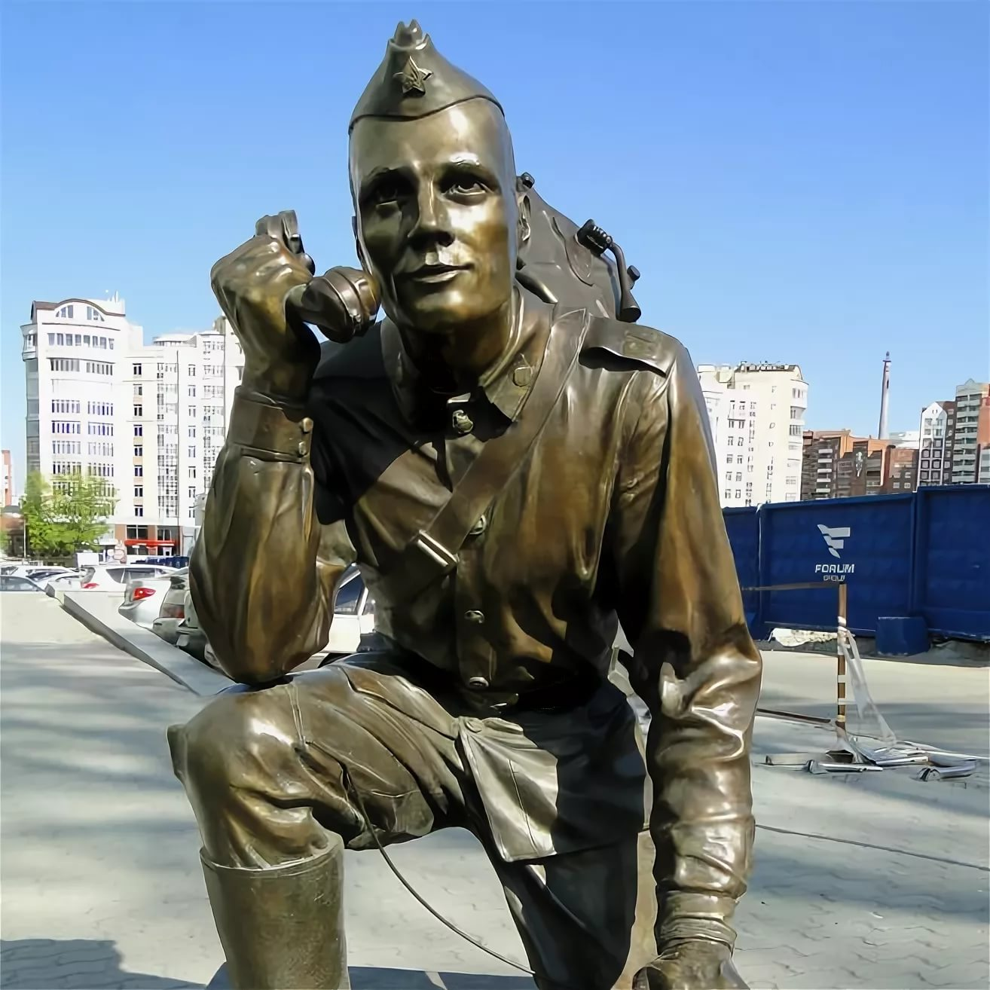
«Памятники Победы»
Памятник воинам Уральского добровольческого танкового корпуса
Памятник создан скульпторами В. М. Друзиным и П. А. Сажиным совместно с художником — монументалистом В. З. Беляевым. Фигуры отца-рабочего и сына-воина символизируют сплоченность и единство тыла и фронта перед смертельной опасностью, нависшей над Родиной
Мемориал детям войны и труженикам тыла
Мемориал расположен в сквере у станции метро «Машиностроителей» на пересечении проспекта Космонавтов и улицы Фронтовых бригад. В создании мемориального комплекса принял участие скульптор Константин Грюнберг.
Памятник военному связисту
Памятник «Военный связист» установлен 19 октября 2007 года. Автором проекта стал скульптор Д. В. Куклин. Бронзовая скульптура установлена в день профессионального праздника военных связистов.
Памятник воинам-спортсменам Урала
На алее, ведущей к Ледовому Дворцу спорта установлена мемориальная композиция. Авторами проекта стали скульпторы К. В. Грюнберг К. В., В. А. Говорухин

Slide 9
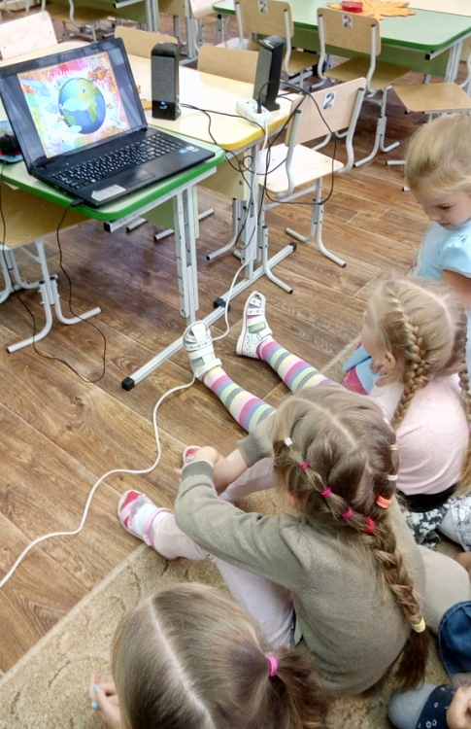
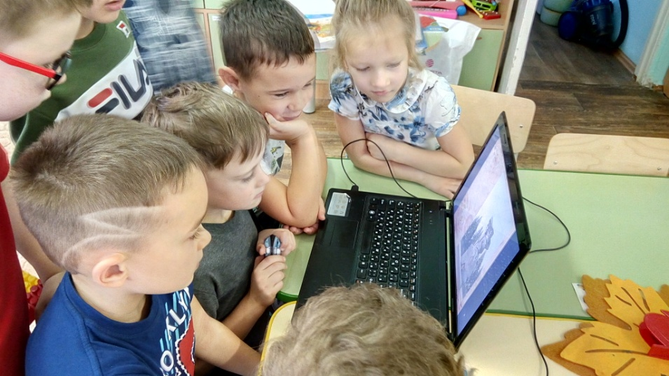
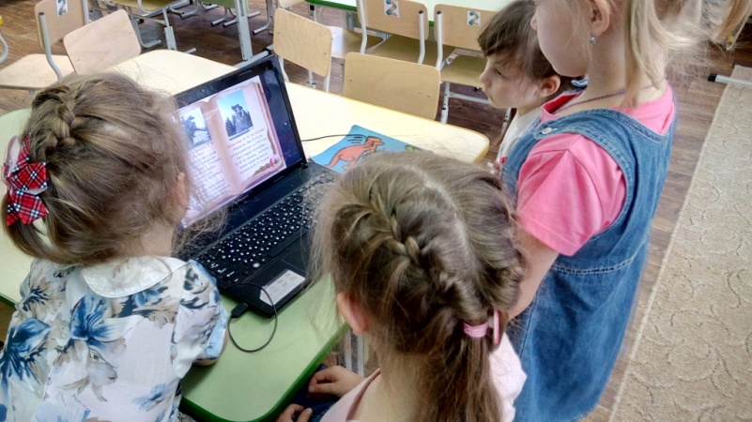
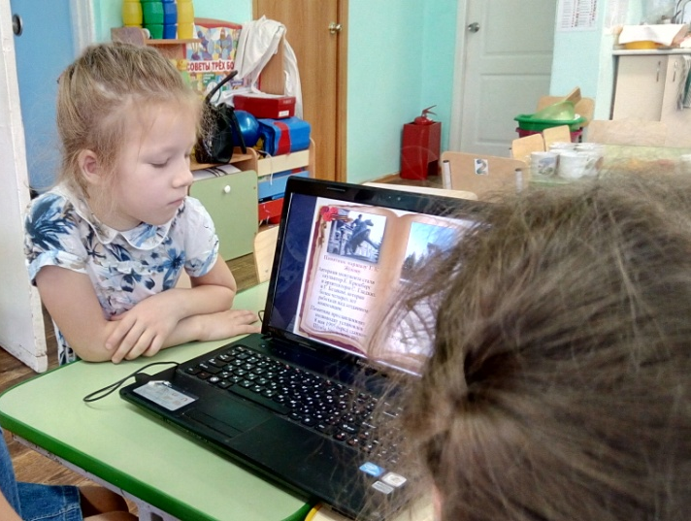
«Памятники Победы»
Использование информационно – коммуникационных технологий

Slide 10
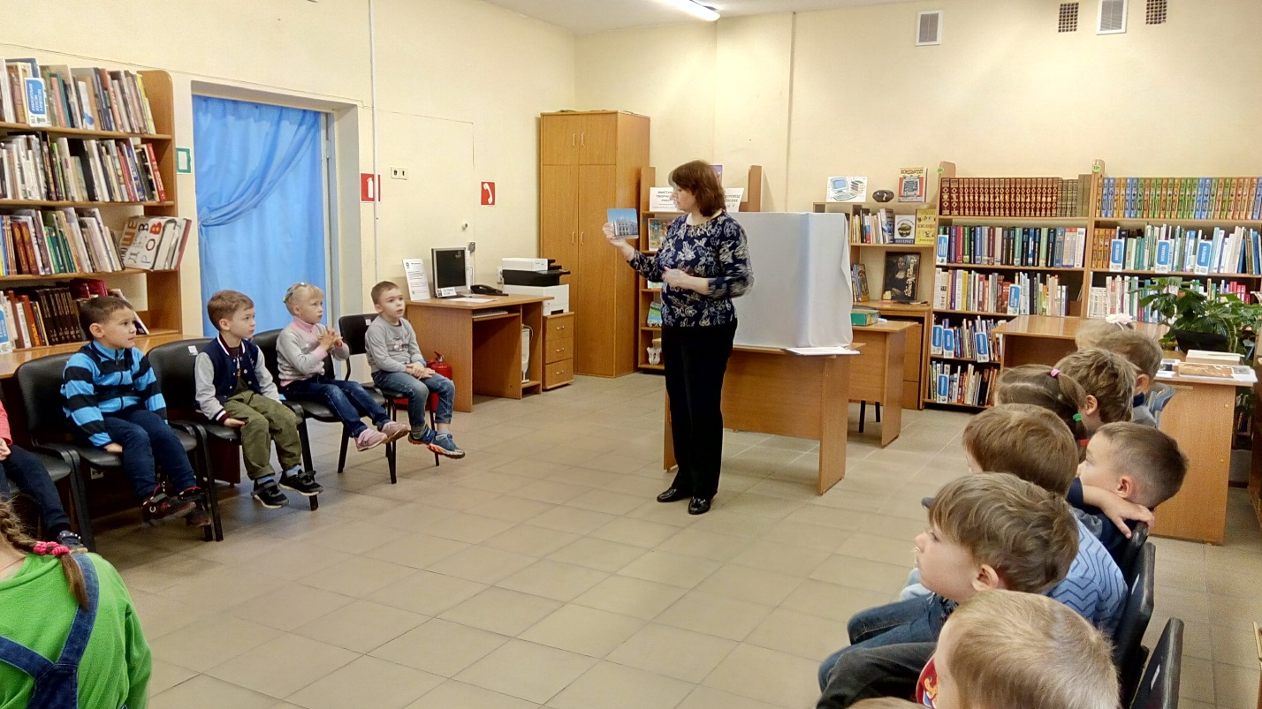
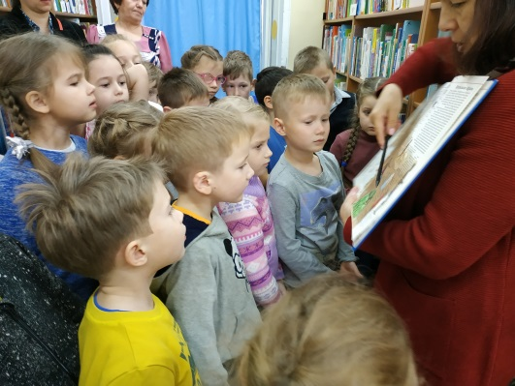
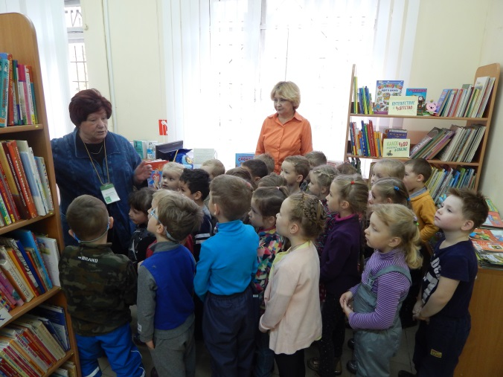
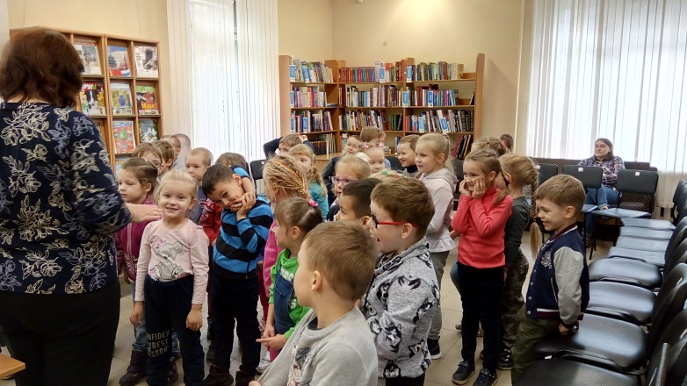
«Памятники Победы»
Экскурсия в детскую библиотеку
«История Свердловска: город в годы войны»

Slide 11
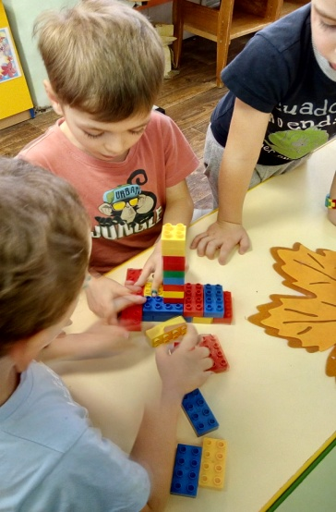
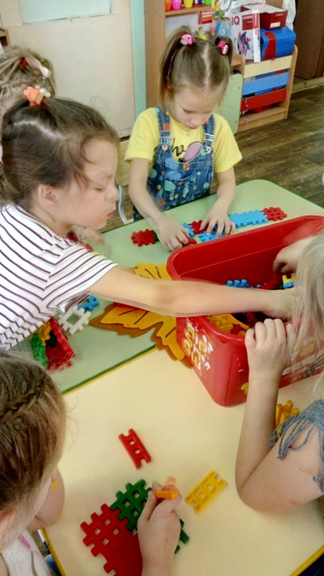
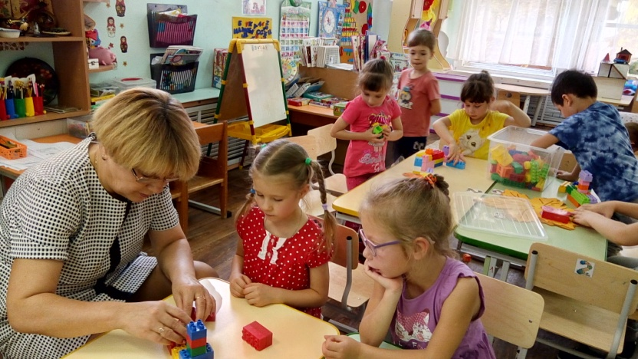
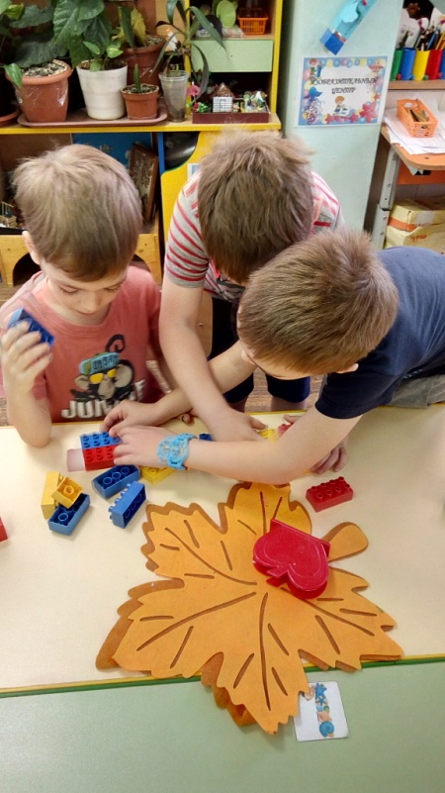
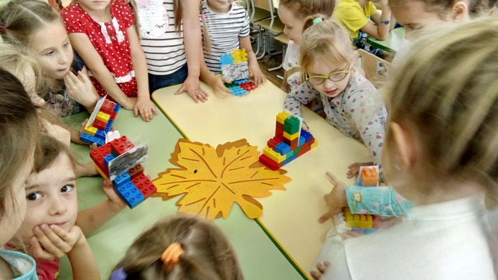
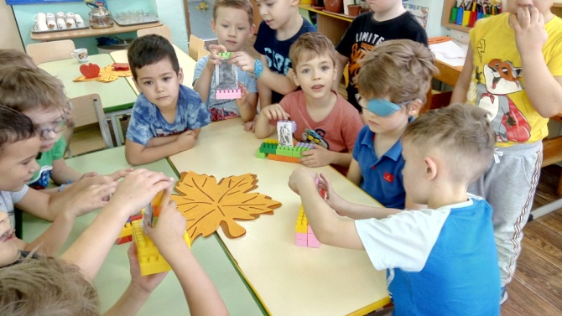
«Памятники Победы»
Изготовление обелисков из легоконструктора

Slide 12
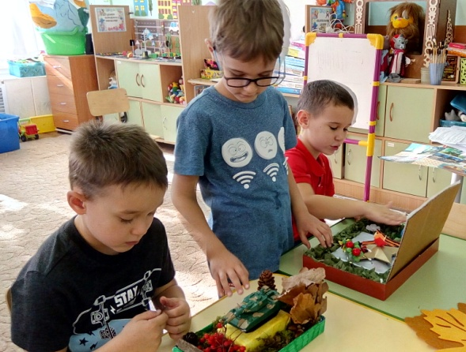
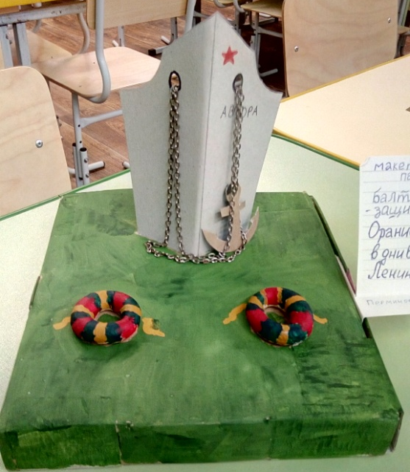
«Памятники Победы»
Изготовление памятников
из подручного
материала

Slide 13
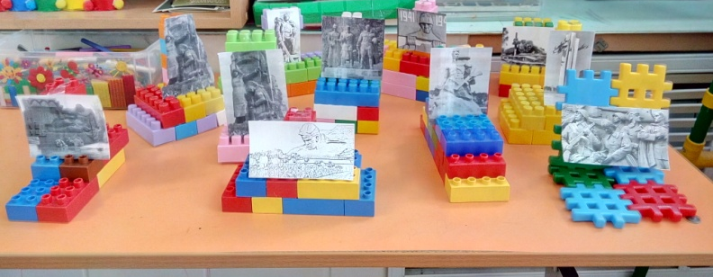
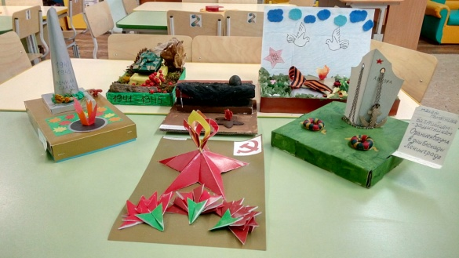
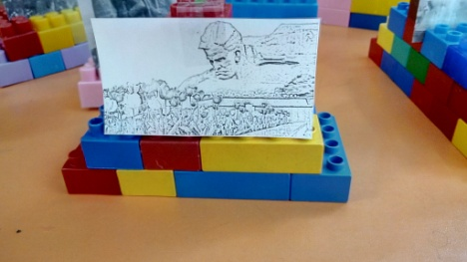
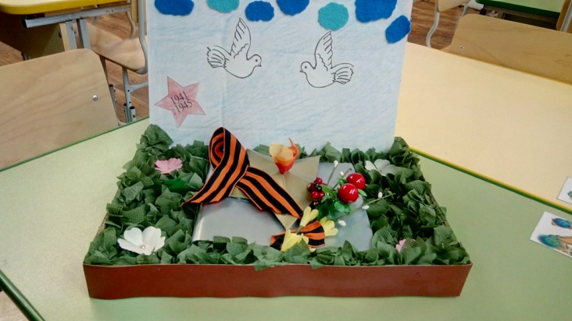
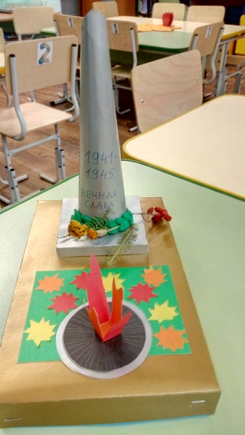
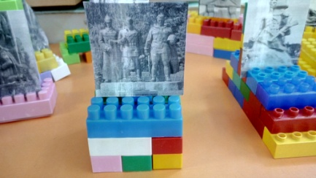
«Памятники Победы»
Выставка обелисков

Slide 14
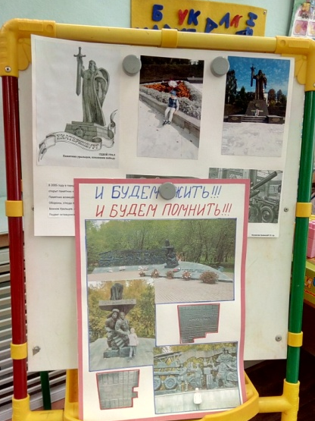
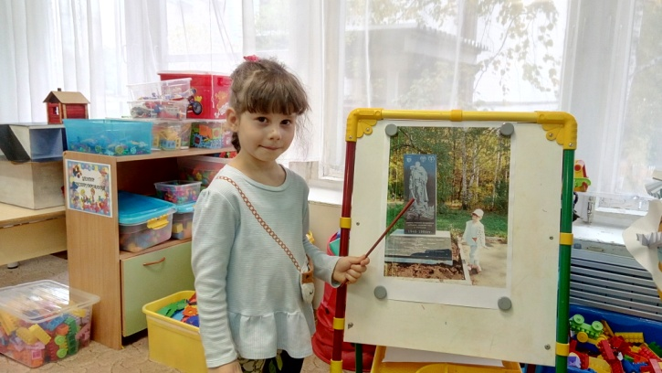
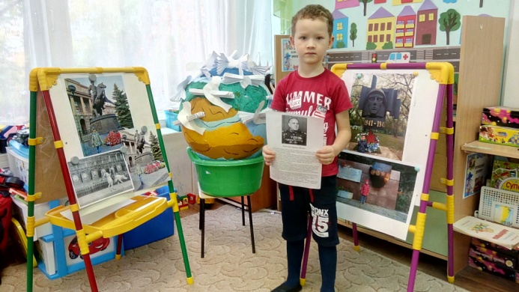
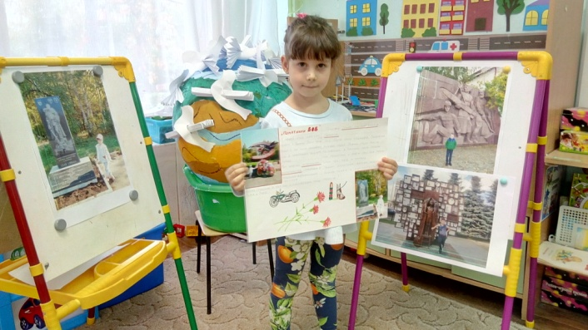
«Памятники Победы»
Представление проектов

Slide 15
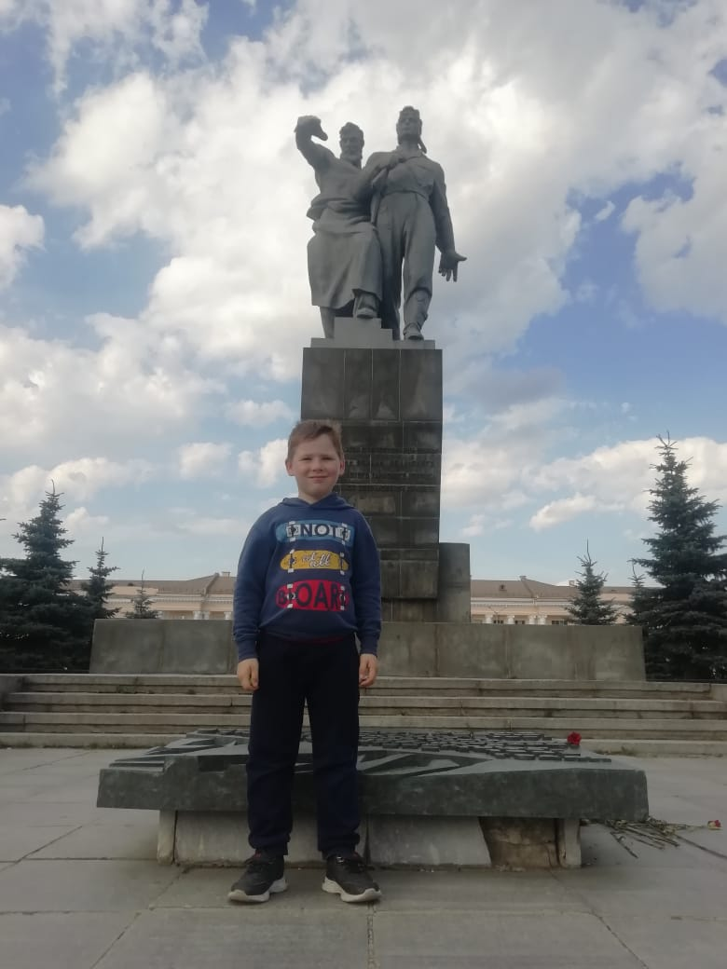
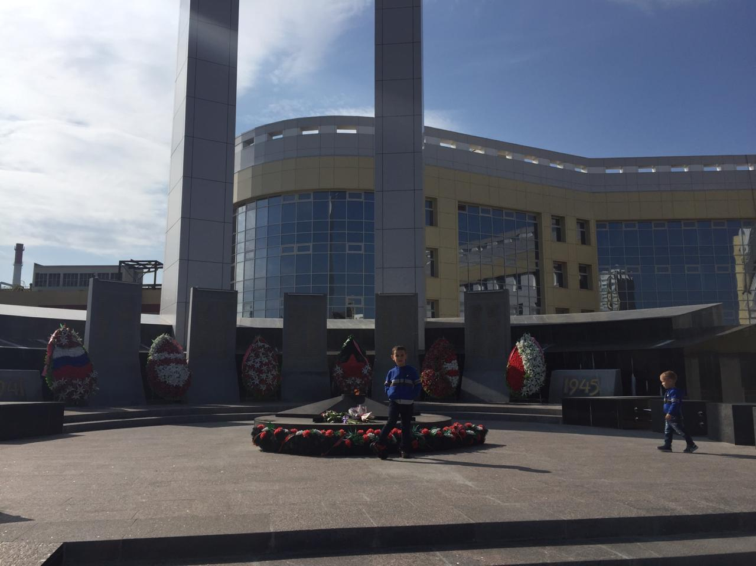
«Памятники Победы»
Семья
Мамаева Эдика
Семья Хорис Трофима

Slide 16
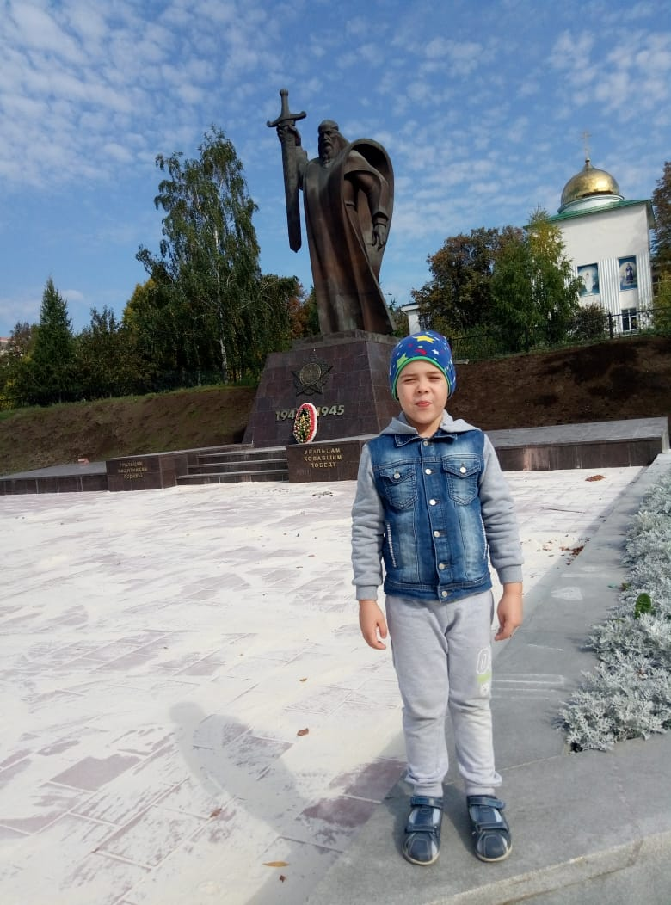
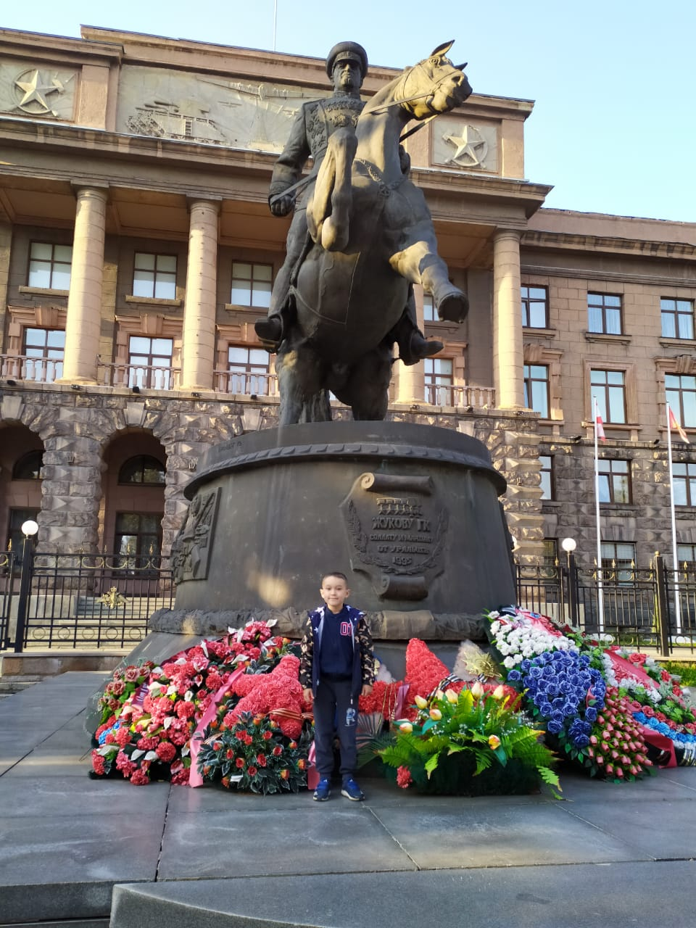
«Памятники Победы»
Семья
Колегова Алёши
Семья
Боталова Артёма

Slide 17
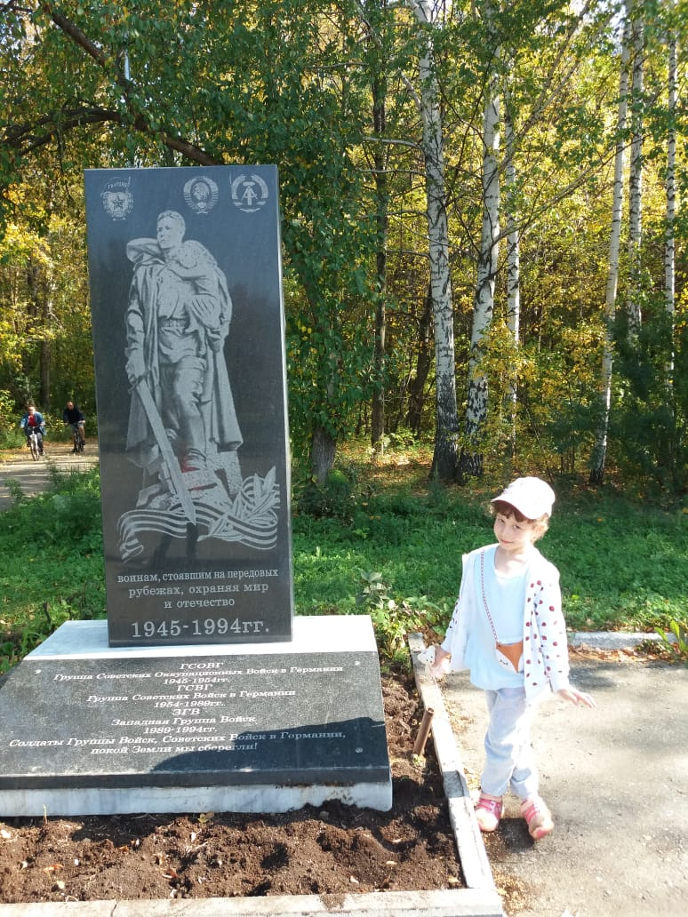
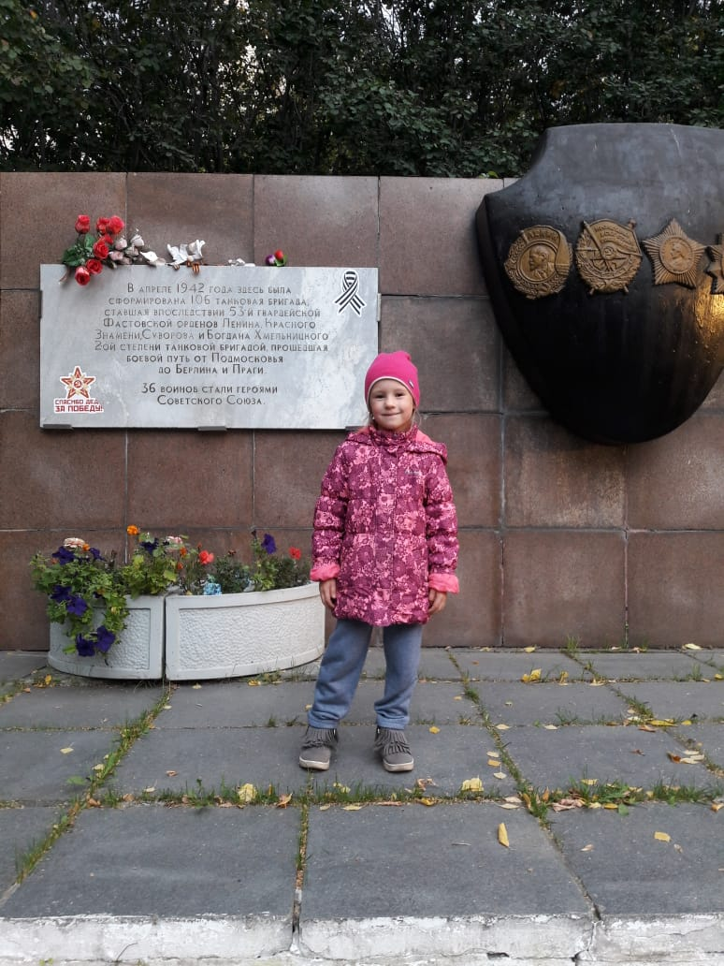
«Памятники Победы»
Семья
Перминовой Кати
Семья Фроловой Лиды

Slide 18
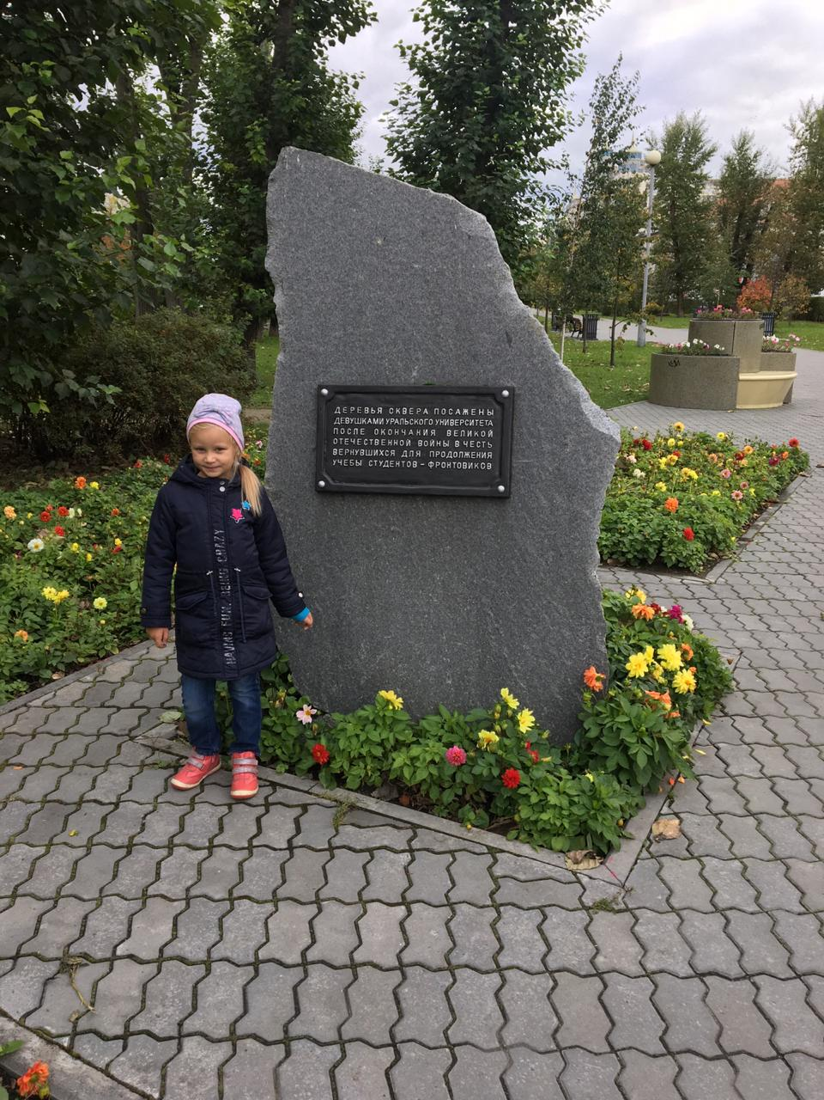
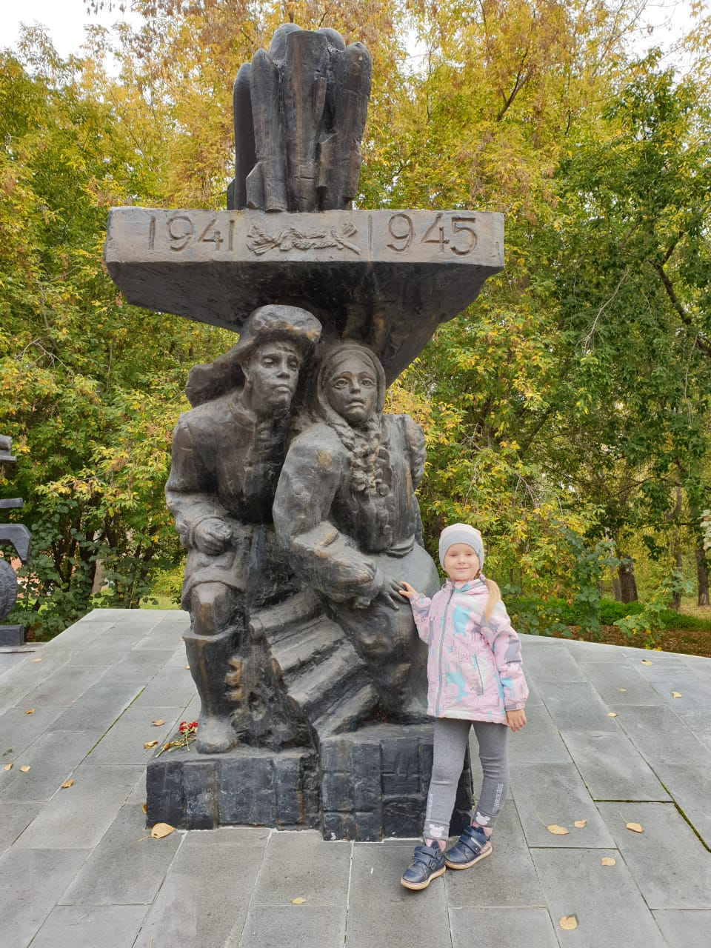
«Памятники Победы»
Семья
Соломеиной Вики
Семья Воробьёвой Киры

Slide 19
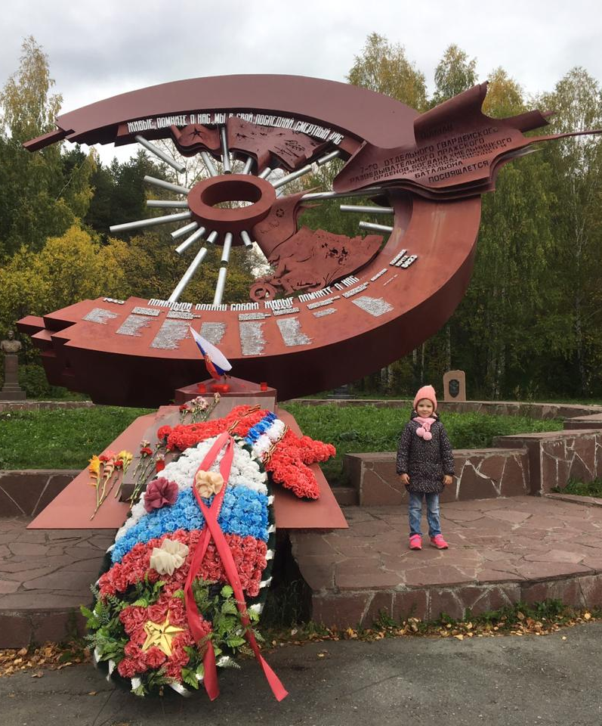
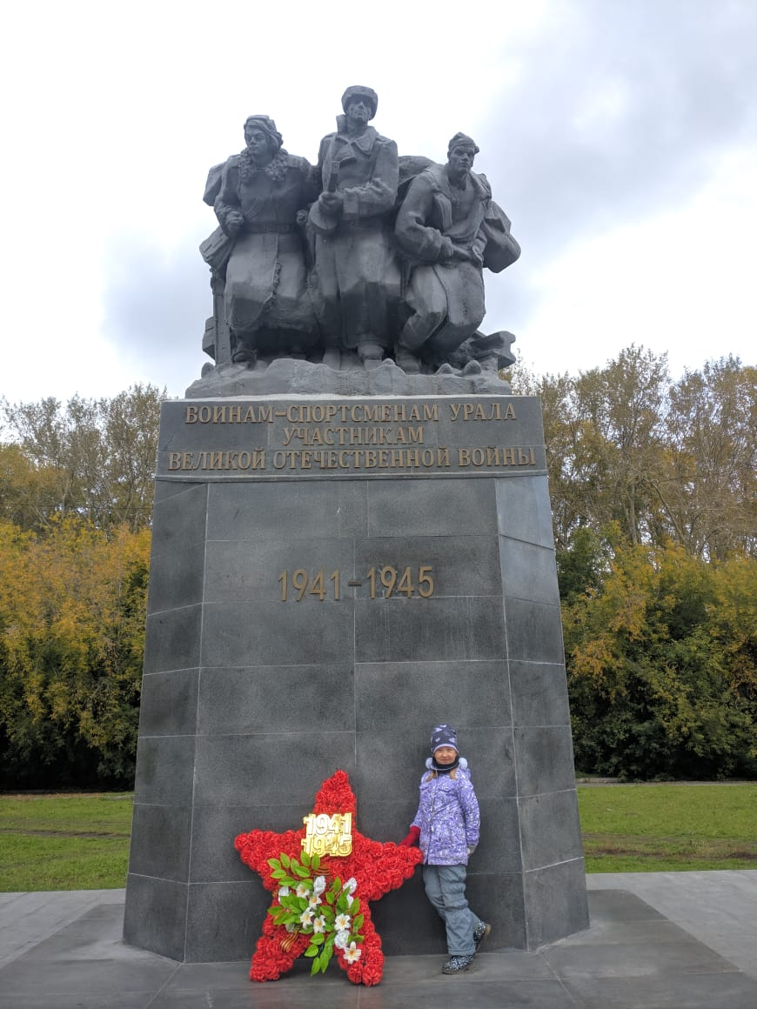
«Памятники Победы»
Семья Пирожковой Софьи
Семья Жуковой Ксюши

Slide 20
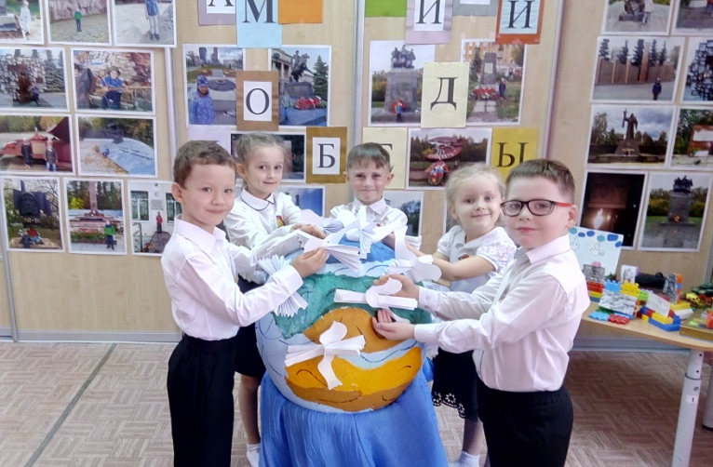
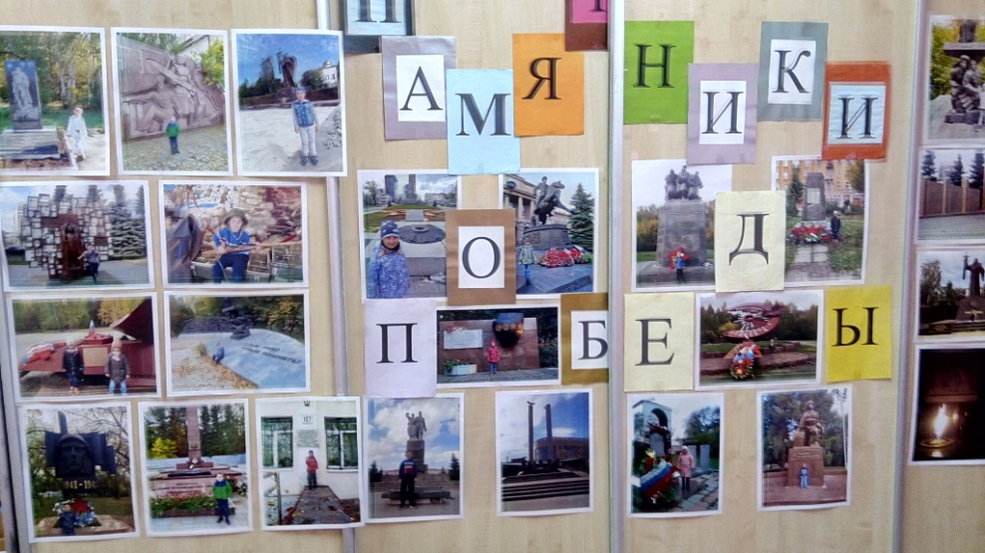
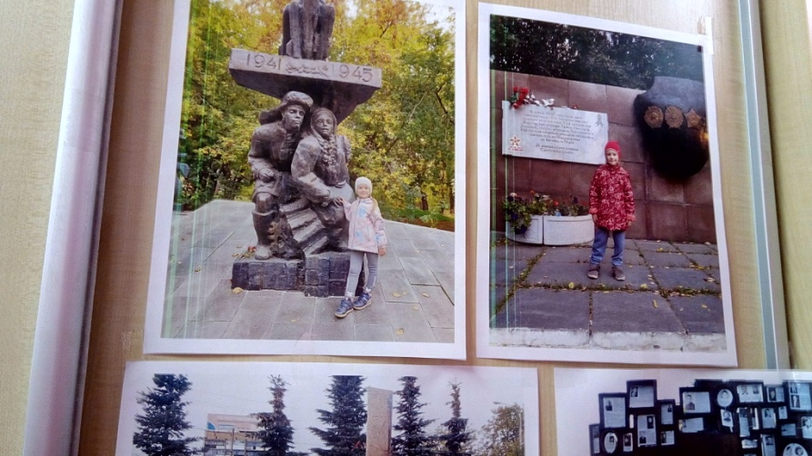
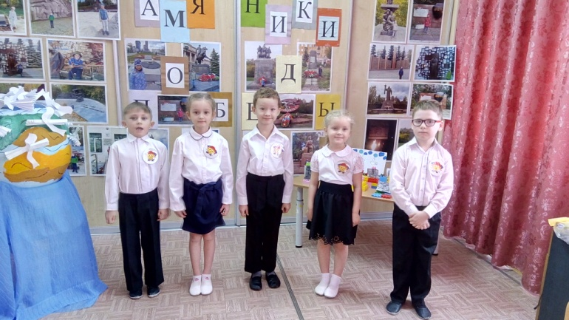
«Памятники Победы»
Фотовыставка

Slide 21
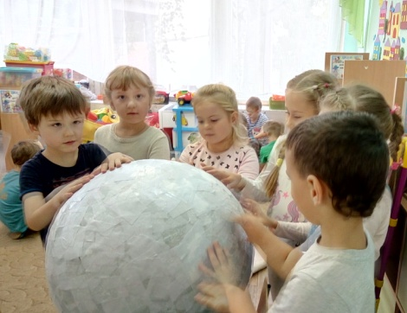
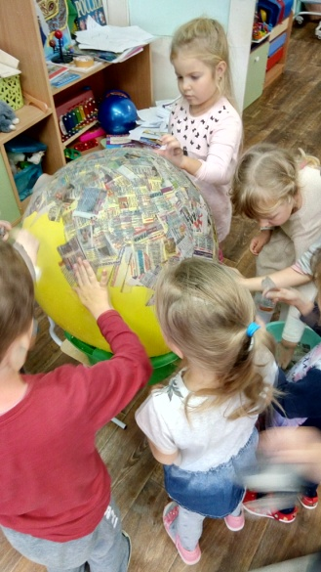
«Памятники Победы»
Коллективная работа
«Мы за мир во всём мире»

Slide 22
Знают памятники воздвигнутые в память воинам павших в годы Великой Отечественной войны
Уважительное отношение к истории малой Родины
Потребность участвовать во всех делах на благо окружающих людей
Гордость за свою Родину, любовь к родному краю, уважение традиций
ВЫВОД: Дошкольная организация + Семья = Дошкольники →

Slide 23
Список литературы
Александрова Е.Ю.Система патриотического воспитания в ДОУ. – Волгоград: Учитель, 2007.
Алёшина, Н.В. Патриотическое воспитание дошкольников: методическое пособие. – М.: ЦГЛ, 2004.
Алябьева Е.А. Нравственно-эстетические беседы и игры с дошкольниками. – М.: ТЦ “Сфера”, 2004.
Дошкольникам о защитниках отечества: методическое пособие по патриотическому воспитанию/ Под редакцией Кондрыкинской. – М.: ТЦ “Сфера”, 2006.
Дыбина О.В. «Ознакомление с предметным и социальным окружением. Подготовительная группа» / Дыбина О.В. — М.: МОЗАИКА-СИНТЕЗ, 2014. – 96с.
Журавлёва В.Н. Проектная деятельность старших дошкольников. – Волгоград: Учитель, 2011.
Киселёва Л.С., Данилина Т.А. и др. Проектный метод в деятельности дошкольного учреждения: Пособие для руководителей и практических работников ДОУ. – М.: 2006.
Ковалева Г.А. Воспитание маленького гражданина: практическое пособие для работников ДОУ. – М.: Аркти, 2005.
Короткова Н. Познавательно–исследовательская деятельность старших дошкольников// Ребенок в детском саду. 2003. – № 5.
Поговори с ребёнком о войне, или как дошкольнику о Великой Отечественной Войне рассказать? [Электронный ресурс] – Режим доступа: http://www.p4c.ru/671
Развитие общения дошкольников со сверстниками/Под ред. А.Г.Рузской. – М.: Педагогика, 1989.
Тематические коллекции: День Победы. [Электронный ресурс] – Режим доступа: http://www.metodkabinet.eu/BGM/Temkatalog/TemKollekzii_9_may.html
Шаламова Е.И. Патриотическое воспитание: создание развивающей среды. //Ребенок в детском саду. 2009. – №5 – с.26 – 32.
Видеоролики http: //www. youtube. com/
Картинки https://yandex. ru/images/? clid=1872363&win=138&redircnt=1428259088. 1&uinfo=sw-1093-sh-614-ww-1093-wh-514-pd-1. 25-wp-16x9_1366x768
Стихи для детей о ВОВ http: //tanyakiseleva. ru/stixi-dlya-detej-o-vojne/
Детские песни о войне http: //allforchildren. ru/songs/vov. php

